Slide 1

C++
История языка C++
Самый лучший способ изучить новый язык программирования – это сразу начать писать на нем программы
Брайан Керниган, Деннис Ритчи

Slide 2
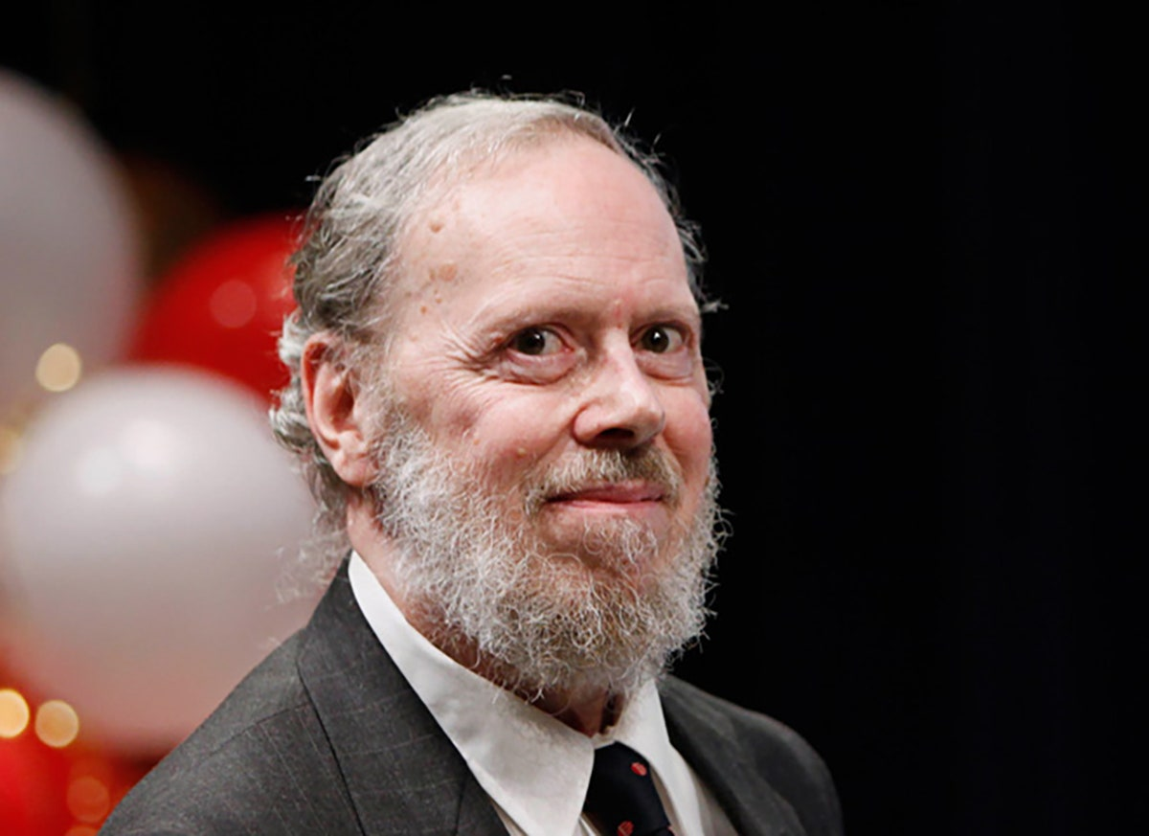
Язык C – Dennis Ritchie (1969)

Slide 3
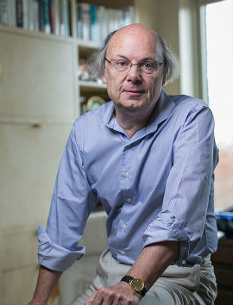
Язык C++ - Bjarne Stroustrup (1980)

Slide 4

C++
C++ - компилируемый язык программирования общего назначения.

Slide 5

Что такое компилятор?

Slide 6
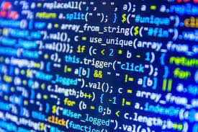
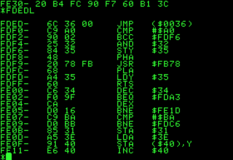
Что такое компилятор?

Slide 7
Компилятор
Компилятор – это программа, которая переводит код, написанный на языке программирование в машинный код.

Slide 8
Влияние на другие языки программирования
C#
JAVA
OBJECTIVE-C

Slide 9



Популярные программы – C++

Slide 10






Популярные программы – C++

Slide 11
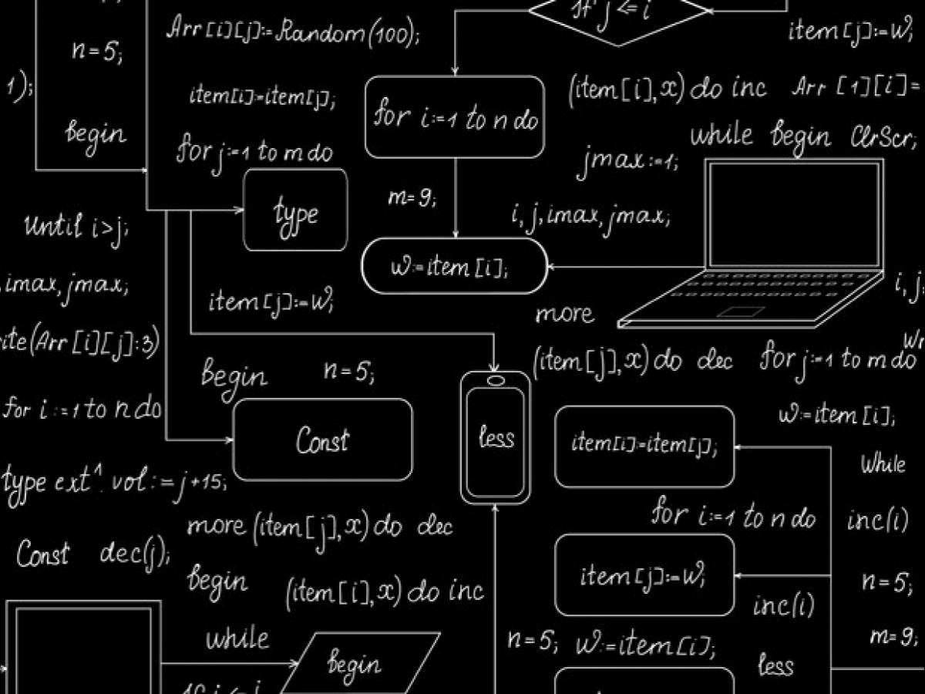
Первое знакомство с алгоритмами

Slide 12
C++
Алгоритм
Самый лучший способ изучить новый язык программирования – это сразу начать писать на нем программы
Брайан Керниган, Деннис Ритчи

Slide 13
Алгоритм
Алгоритм – это четкая и строгая последовательность действий, приводящая к нужному результату.

Slide 14
Пример:
Включить печь
Поставить сковороду
Налить на нее масло
Разогреть сковороду
Разбить 2 яйца
Жарить 5 минут на медленном огне

Slide 15
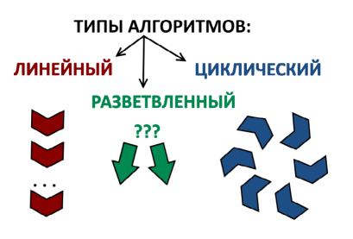
Типы алгоритмов:

Slide 16
Линейный
Выполнение действий производится в строгом порядке друг за другом. Например, рецепт приготовления любого блюда из кулинарной книги. Мы всегда знаем какой продукт брать, в каком количестве и что с ним делать. При выполнении такой четкой инструкции в результате получаем нужное блюдо.

Slide 17
Разветвленный
Предоставляется выбор одного из нескольких вариантов возможных путей. Представим себе ситуацию дома. Вы лежите на диване. За окном идет дождь. Если дождь прекратится, тогда вы идете гулять на свежем воздухе, иначе — смотрите телевизор. И как видим, в зависимости от погоды на улице, сможем пойти только по одной ветви алгоритма.

Slide 18
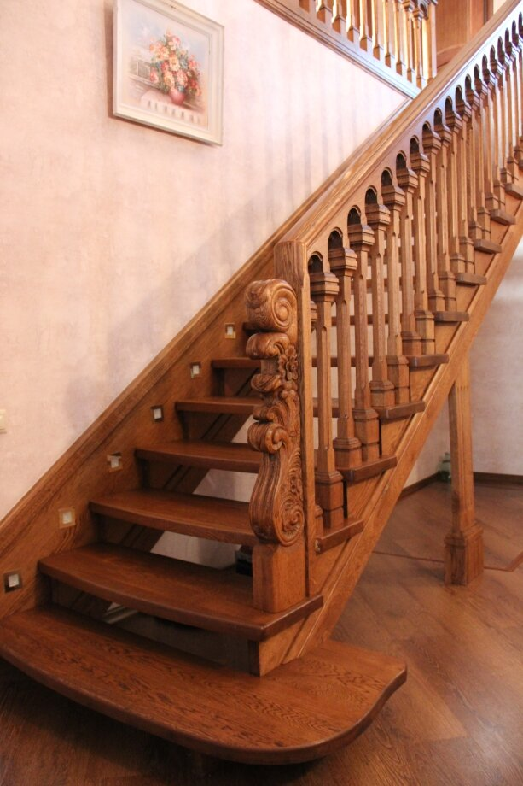
Циклический
Повтор одних и тех же действий по заданному условию.

Slide 19
C++
Графический способ описания алгоритма
Самый лучший способ изучить новый язык программирования – это сразу начать писать на нем программы
Брайан Керниган, Деннис Ритчи

Slide 20
Понятие блок-схемы
Блок-схема — графический способ описания алгоритма. Она состоит из нескольких функциональных блоков, каждый из которых в свою очередь выполняет свое четкое назначение.

Slide 21
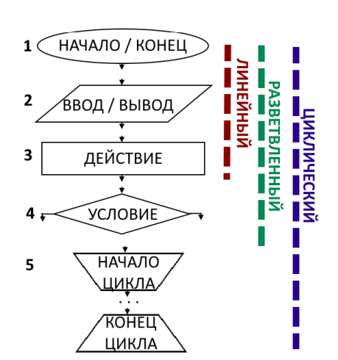
Базовое обозначение в блок-схемах

Slide 22
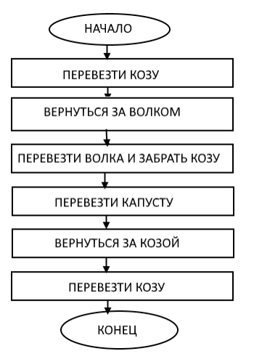
Пример:

Slide 23
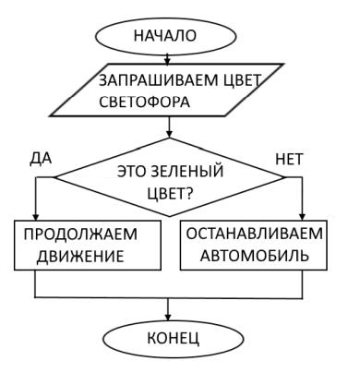
Пример:

Slide 24
C++
Visual Studio
Самый лучший способ изучить новый язык программирования – это сразу начать писать на нем программы
Брайан Керниган, Деннис Ритчи

Slide 25
Как установить Visual Studio?
https://visualstudio.microsoft.com/thank-you-downloading-visual-studio/?sku=Community&rel=16

Slide 26
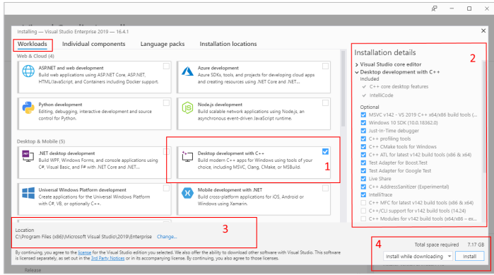
Как установить Visual Studio?

Slide 27
C++
Вывод данных
Самый лучший способ изучить новый язык программирования – это сразу начать писать на нем программы
Брайан Керниган, Деннис Ритчи

Slide 28
Вывод на экран
Строку, которую мы хотим вывести на экран, используя cout<<, мы обязательно записываем в кавычки. Например:

Slide 29
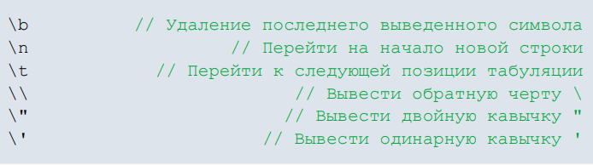
Оформление текста

Slide 30
C++
Типы данных
Самый лучший способ изучить новый язык программирования – это сразу начать писать на нем программы
Брайан Керниган, Деннис Ритчи

Slide 31
Типы данных
Типы данных – понятие, определяющее максимальный размер (в байтах) и тип информации, которая будет использоваться программой.

Slide 32
Типы данных:
Числовые
Символьные
Логические

Slide 33
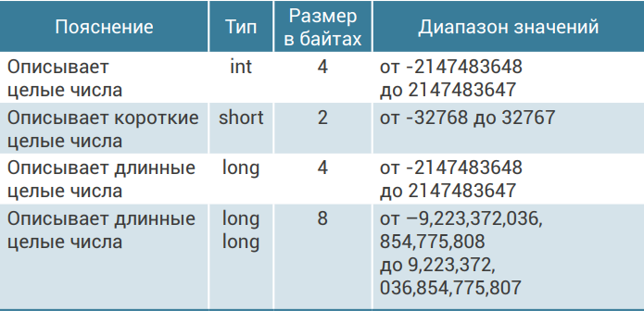
Числовые типы

Slide 34
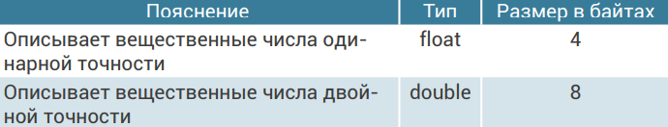
Числовые типы

Slide 35
Символьный тип

Slide 36

Логический тип

Slide 37
C++
Переменные
Самый лучший способ изучить новый язык программирования – это сразу начать писать на нем программы
Брайан Керниган, Деннис Ритчи

Slide 38
Переменная
Переменная - область оперативной памяти, обладающая собственным именем и предназначенная для хранения данных, которые могут быть изменены.

Slide 39
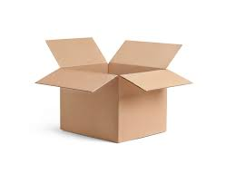
Пример:

Slide 40
Константа
Константа — область оперативной памяти, обладающая собственным именем и предназначенная для хранения постоянных данных.

Slide 41
Правило составления имен
Прописные и строчные буквы латинского алфавита
При этом не забывайте о регистрозависимости языка. Например, Age и age – это два разных имени.
Цифры
Однако, цифра не может бить использована в качестве первого символа. То есть, Name1 допустимо, 1Name – нет.

Slide 42
Правило составления имен
Нельзя называть переменную ключевыми словами языка программирования
int, float, double, bool, char и т.д.
Нельзя существование двух идентификаторов с одинаковыми именами.
Name – Name. Правильно: Name1 – Name2

Slide 43
Объявление переменных – Синтаксис
Тип_данных имя_переменной;
Тип_данных имя_переменной=значение;
const тип_данных имя_переменной=значение;

Slide 44
C++
Ввод данных
Самый лучший способ изучить новый язык программирования – это сразу начать писать на нем программы
Брайан Керниган, Деннис Ритчи

Slide 45
Синтаксис оператора ввода:

